Slide 1



NHIỆT LIỆT CHÀO MỪNG QUÝ THẦY CÔ GIÁO
VỀ DỰ GIỜ LỚP 4A1
TIẾNG VIỆT
Giáo viên: Nguyễn Thị Tuyến
G D

Slide 2


Slide 3

5
1
6
3
2
4
LUCKY STAR
pipi

Slide 4



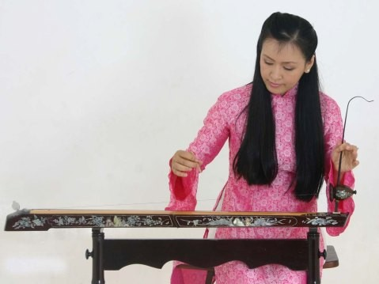

Đây là nhạc cụ gì?
You are given 3 candies
Đàn bầu
GO HOME

Slide 5
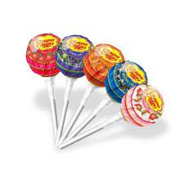
Em đã nhận được một cây kẹo ngọt ngào từ cô giáo
You are given 1 candies
GO HOME

Slide 6
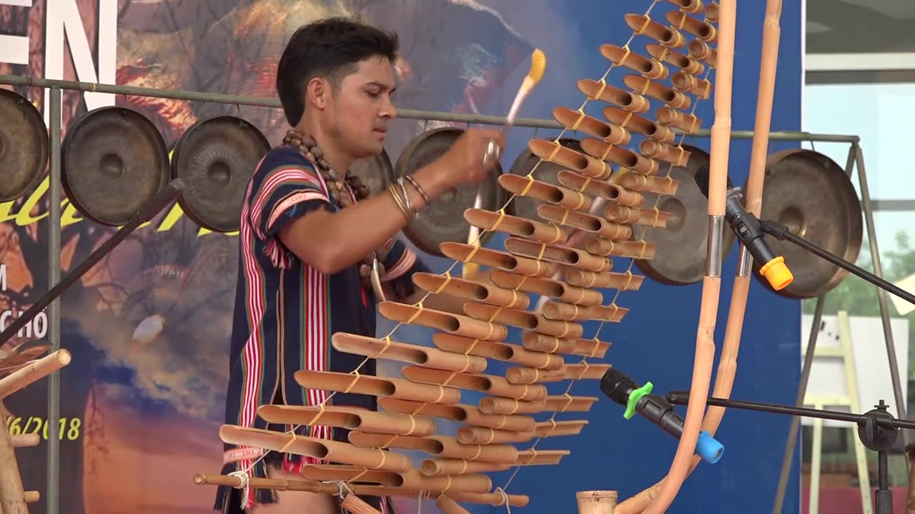
Đây là nhạc cụ gì?
Đàn T”rưng
You are given 5 candies
GO HOME

Slide 7
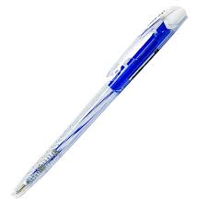
Xin chúc mừng em đã nhận được một phần quà từ cô giáo
Một cây bút tri thức
You are given 8 candies
GO HOME

Slide 8
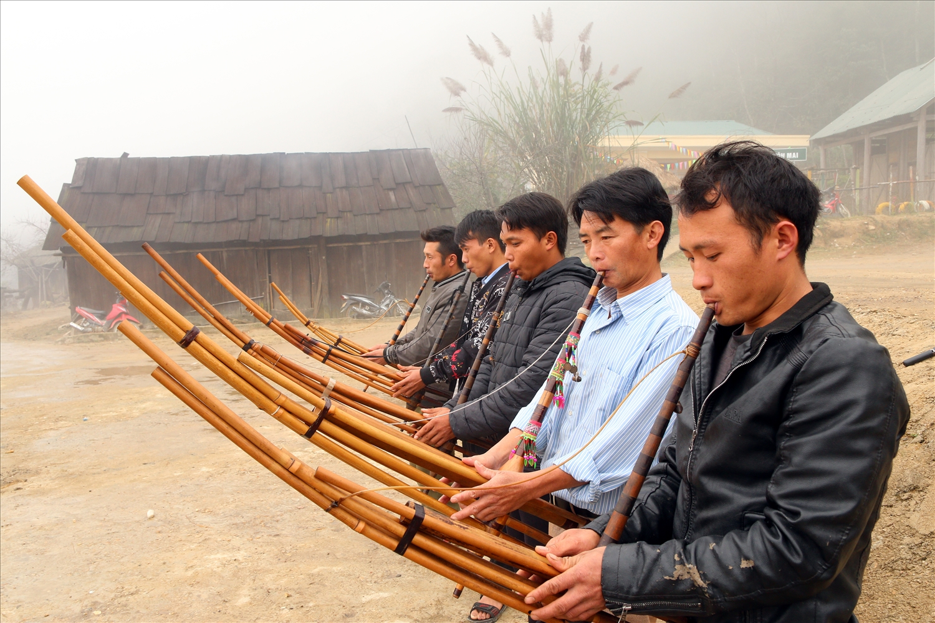
Đây là nhạc cụ gì?
Khèn
You are given 10 candies
GO HOME

Slide 9
Khèn là nhạc cụ của dân tộc nào?
Mông
You are given 2 candies
GO HOME

Slide 11
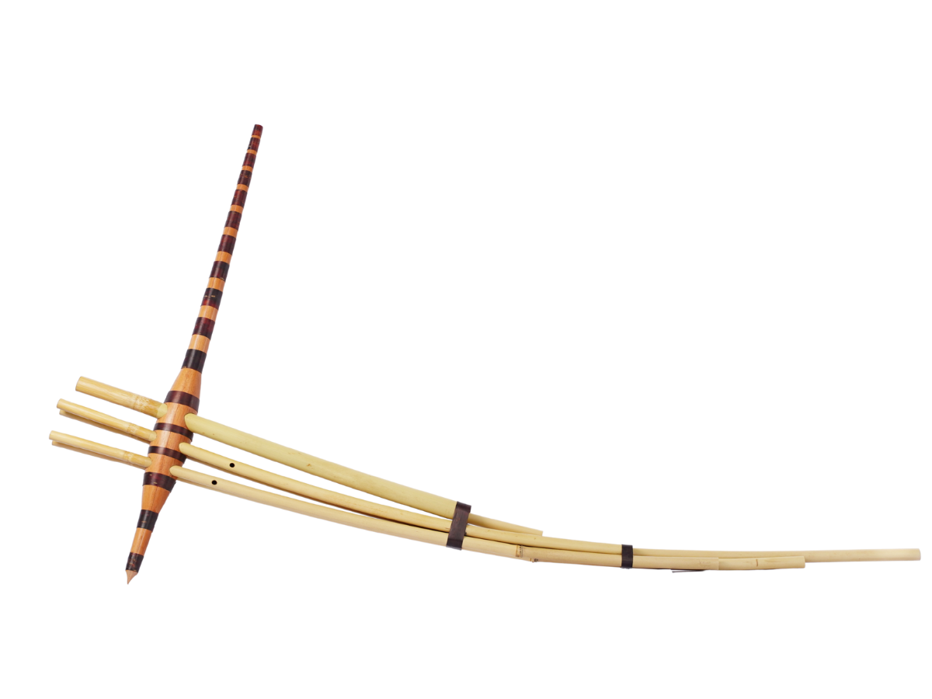
Cây khèn người Mông: Từ xa xưa, bà con người Mông đã biết tận dụng các loại tre, nứa, trúc để làm những vật dụng phục vụ cuộc sống sinh hoạt hằng ngày.
Nhạc cụ truyền thống của người Mông ở Tây Bắc bao gồm khèn, kèn, trống, chiêng, sáo, khèn môi, kèn lá,... Các nhạc cụ được chế tác tại chỗ, từ bàn tay khéo léo, sáng tạo của chính những người sử dụng.

Slide 12
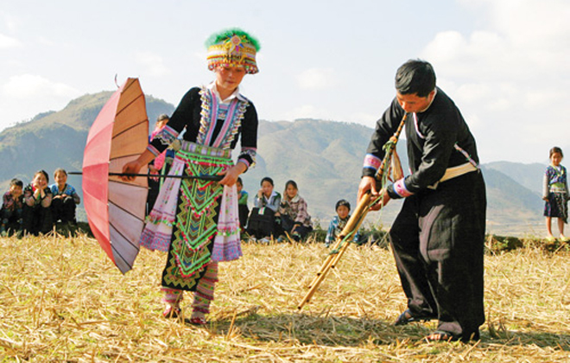
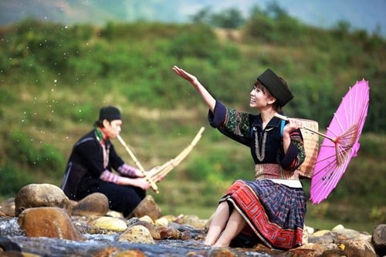
Tiếng khèn với người Mông: Khèn có mặt trong hầu hết các hình thức sinh hoạt văn hoá của đồng bào Mông.
Nhờ cây khèn độc đáo này, người Mông không chỉ thổ lộ tâm tình qua âm điệu du dương, trầm bổng mà còn là đạo cụ sinh động, giàu tạo hình trong những động tác điêu luyện.
Múa khèn còn thể hiện tinh thần thượng võ, ý chí kiên cường của người đàn ông miền sơn cước.

Slide 13












Bài 19
Notes:
Thiết kế: Hương Thảo – Zalo 0972.115.126. Các nick khác đều là giả mạo, ăn cắp chất xám.
Facebook: https://www.facebook.com/huongthaoGADT

Slide 14

Notes:
Thiết kế: Hương Thảo – Zalo 0972.115.126. Các nick khác đều là giả mạo, ăn cắp chất xám.
Facebook: https://www.facebook.com/huongthaoGADT

Slide 15





Mắt dõi
Tay dò
Tai nghe

Slide 16
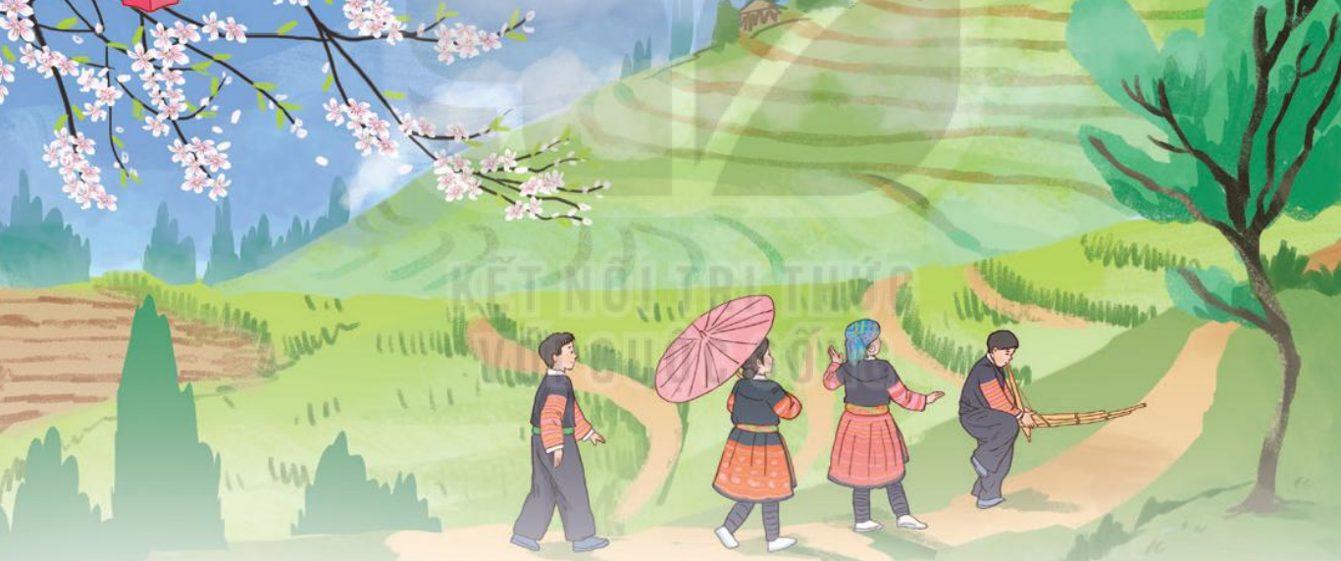
1
Ai đã một lần lên Tây Bắc, được nghe tiếng khèn của người Mông, sẽ thấy nhớ, thấy thương, thấy vấn vương trong lòng... Âm thanh cây khèn của người Mông có thể làm đắm say cả những du khách khó tính nhất.
Khèn của người Mông được chế tác bằng gỗ cùng sáu ống trúc lớn, nhỏ, dài, ngắn khác nhau. Sáu ống trúc tượng trưng cho tình anh em tụ họp. Chúng được xếp khéo léo, song song trên thân khèn. Nhìn và tưởng tượng thêm một chút thấy chúng như dòng nước đang trôi. Dòng nước đó chở thứ âm thanh huyền diệu, chảy mãi từ nguồn lịch sử cho đến tận bến bờ hiện tại.
Tiếng khèn gắn bó với người Mông mỗi khi lên nương, xuống chợ. Tiếng khèn hoà với tiếng cười reo vang náo nức khắp làng bản mỗi độ xuân về. Tiếng khèn trở thành báu vật của người Mông xưa truyền lại cho các thế hệ sau.
Đến Tây Bắc, bạn sẽ gặp những nghệ nhân người Mông thổi khèn nơi đỉnh núi mênh mang lộng gió. Hình bóng họ in trên nền trời xanh hệt như một tuyệt tác của thiên nhiên. Núi vút ngàn cao, rừng bao la rộng cũng chẳng thể làm chìm khuất tiếng khèn đầy khát khao, dạt dào sức sống.
(Theo Hà Phong)
2
3
4
Notes:
Thiết kế: Hương Thảo – Zalo 0972.115.126. Các nick khác đều là giả mạo, ăn cắp chất xám.
Facebook: https://www.facebook.com/huongthaoGADT

Slide 17
Ai đã một lần lên Tây Bắc, được nghe tiếng khèn của người Mông, sẽ thấy nhớ, thấy thương, thấy vấn vương trong lòng... Âm thanh cây khèn của người Mông có thể làm đắm say cả những du khách khó tính nhất.
Khèn của người Mông được chế tác bằng gỗ cùng sáu ống trúc lớn, nhỏ, dài, ngắn khác nhau. Sáu ống trúc tượng trưng cho tình anh em tụ họp. Chúng được xếp khéo léo, song song trên thân khèn. Nhìn và tưởng tượng thêm một chút thấy chúng như dòng nước đang trôi. Dòng nước đó chở thứ âm thanh huyền diệu, chảy mãi từ nguồn lịch sử cho đến tận bến bờ hiện tại.
Tiếng khèn gắn bó với người Mông mỗi khi lên nương, xuống chợ. Tiếng khèn hoà với tiếng cười reo vang náo nức khắp làng bản mỗi độ xuân về. Tiếng khèn trở thành báu vật của người Mông xưa truyền lại cho các thế hệ sau.
Đến Tây Bắc, bạn sẽ gặp những nghệ nhân người Mông thổi khèn nơi đỉnh núi mênh mang lộng gió. Hình bóng họ in trên nền trời xanh hệt như một tuyệt tác của thiên nhiên. Núi vút ngàn cao, rừng bao la rộng cũng chẳng thể làm chìm khuất tiếng khèn đầy khát khao, dạt dào sức sống.
(Theo Hà Phong)
Notes:
Thiết kế: Hương Thảo – Zalo 0972.115.126. Các nick khác đều là giả mạo, ăn cắp chất xám.
Facebook: https://www.facebook.com/huongthaoGADT

Slide 18

vấn vương trong lòng
xếp khéo léo

Slide 19


Trong bài “Thanh âm của núi”, em có từ nào chưa hiểu nghĩa?

Slide 20

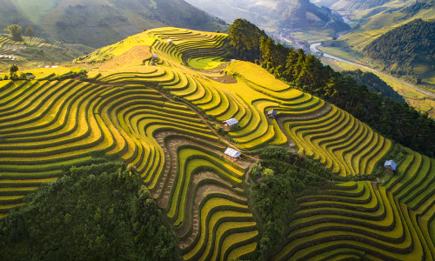
Giải thích nghĩa từ khó hiểu
Tây Bắc: vùng núi phía tây ở miền Bắc nước ta.

Slide 21
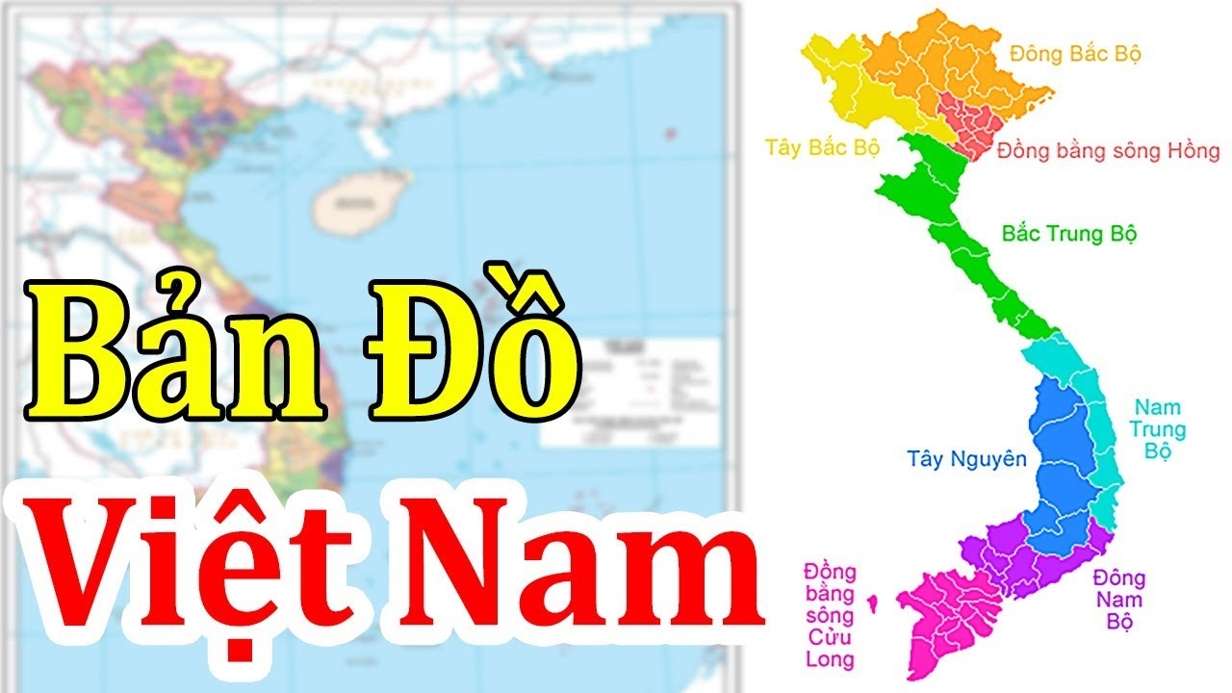

Slide 22
Giải thích nghĩa từ khó hiểu
Vấn vương (như vương vấn): thường cứ phải nghĩ đến, nhớ đến, không dứt ra được.

Slide 23
Giải thích nghĩa từ khó hiểu
Huyền diệu: rất kì lạ, không thể hiểu hết được.

Slide 24




Yêu cầu
Luyện đọc trong nhóm
Phân công đọc theo đoạn.
Tất cả thành viên đều đọc.
Giải nghĩa từ cùng nhau.
Tiêu chí đánh giá
Đọc đúng.
Đọc to, rõ.
Đọc ngắt, nghỉ đúng chỗ.

Slide 25
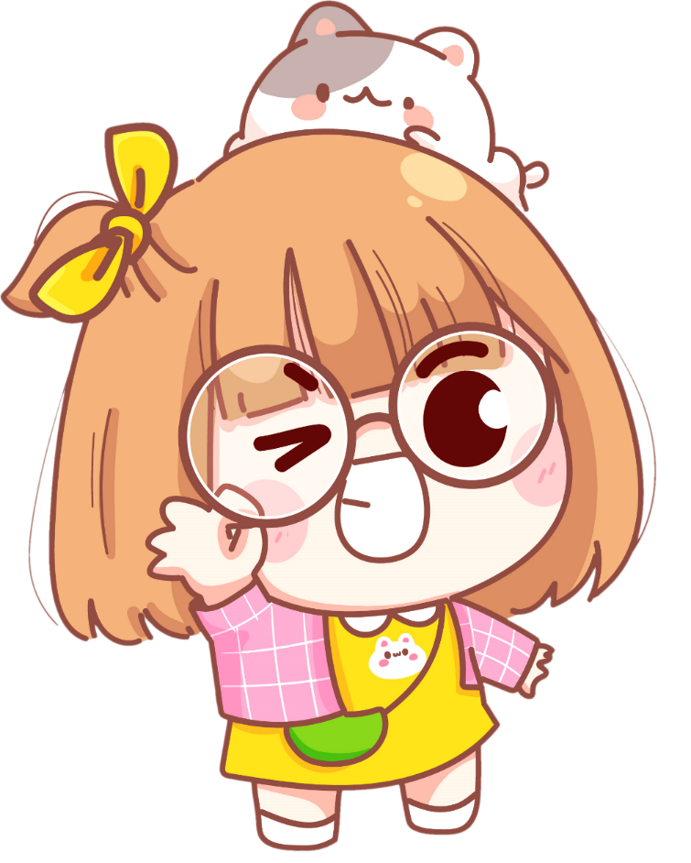
Luyện đọc toàn bài
Tiêu chí đánh giá
Đọc đúng.
Đọc to, rõ.
Đọc ngắt, nghỉ đúng chỗ.

Slide 26
Đến Tây Bắc, bạn sẽ được gặp những nghệ nhân người Mông thổi khèn nơi đỉnh núi mênh mang lộng gió.
Notes:
HS nêu từ khó xong GV gõ ngay từ đó trên BÀI GIẢNG ĐANG TRÌNH CHIẾU luôn mà không cần phải thoát ra. (CLICK CHUỘT VÀO KHUNG TỪ KHÓ ĐỌC VÀ GÕ)

Slide 27

人教版六年级语文 课件PPT模板
山中访友
Luyện đọc diễn cảm
Notes:
Thiết kế: Hương Thảo – Zalo 0972.115.126. Các nick khác đều là giả mạo, ăn cắp chất xám.
Facebook: https://www.facebook.com/huongthaoGADT

Slide 28


人教版六年级语文 课件PPT模板
山中访友
Ai đã một lần lên Tây Bắc, được nghe tiếng khèn của người Mông, sẽ thấy nhớ, thấy thương, thấy vấn vương trong lòng... Âm thanh cây khèn của người Mông có thể làm đắm say cả những du khách khó tính nhất.
Notes:
Gv NHẬP TỪ KHÓ ĐỌC VÀO KHUNG NGAY KHI ĐANG TRÌNH CHIẾU BÀI

Slide 29

人教版六年级语文 课件PPT模板
山中访友
Notes:
Thiết kế: Hương Thảo – Zalo 0972.115.126. Các nick khác đều là giả mạo, ăn cắp chất xám.
Facebook: https://www.facebook.com/huongthaoGADT

Slide 30
RUNG CHUÔNG VÀNG
G D

Slide 31


Trò chơi : Rung Chuông Vàng
Chọn ý đúng nhất:
Câu 1. ?
A .
B .
C.
10
9
8
7
6
5
4
3
2
1
Hết giờ
Thời gian:

Slide 32
Trò chơi : Rung Chuông Vàng
Chọn ý đúng nhất:
Câu 1. Đến Tây Bắc, du khách thường có cảm nhận như thế nào về tiếng khèn của người Mông?
A. thấy nhớ, thấy thương, thấy vương vấn.
B. thấy vương vấn trong lòng.
C . thấy nhớ, thấy thương, thấy vương vấn trong lòng, làm đắm say.
c
10
9
8
7
6
5
4
3
2
1
Hết giờ
Thời gian:

Slide 33
Trò chơi : Rung Chuông Vàng
Chọn ý đúng nhất:
Câu 2. Vì sao tiếng khèn trở thành báu vật của người Mông?
A. Vì khèn Mông là 1 tác phẩm nghệ thuật.
B
B. Vì tiếng khèn là một phần quý báu trong đời sống tinh thần của người Mông.
C. Vì khèn Mông là một nhạc cụ của người Mông.
10
9
8
7
6
5
4
3
2
1
Hết giờ
Thời gian:

Slide 34
Trò chơi : Rung Chuông Vàng
Chọn ý đúng nhất:
Câu 3. Đoạn cuối bài đọc muốn nói điều gì về tiếng khèn và người thổi khèn?
A
A. Vẻ đẹp của nghệ nhân thổi khèn và sức sống của tiếng khèn người Mông giữa núi rừng Tây Bắc.
B. Tiếng khèn rất hay, người thổi khèn rất thân thiện, đáng yêu.
C. Cuộc sống của người dân tộc Mông.
10
9
8
7
6
5
4
3
2
1
Hết giờ
Thời gian:

Slide 35
Trò chơi : Rung Chuông Vàng
Chọn ý đúng nhất:
Câu 4. Bài đọc Thanh âm của núi thuộc chủ đề nào?
A. Nét đặc sắc của văn hoá các vùng miền trường tồn cùng thời gian.
B. Các nhạc cụ dân tộc thể hiện sự sáng tạo đáng tự hào của người Việt Nam.
C
C. Tiếng khèn của người Mông là nét văn hoá quý báu, cần được lưu giữ, bảo tồn.
10
9
8
7
6
5
4
3
2
1
Hết giờ
Thời gian:

Slide 36

XIN CHÚC MỪNG CÁC EM

Slide 37

Ca ngợi tiếng khèn của người Mông là nét văn hoá quý báu, cần được lưu giữ, bảo tồn. Tiếng khèn gắn bó với người Mông và trở thành báu vật của người Mông xưa truyền lại cho các thế hệ sau.
Notes:
Thiết kế: Hương Thảo – Zalo 0972.115.126. Các nick khác đều là giả mạo, ăn cắp chất xám.
Facebook: https://www.facebook.com/huongthaoGADT

Slide 38
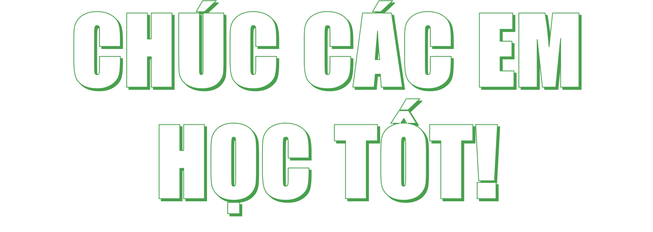
Notes:
Thiết kế: Hương Thảo – Zalo 0972.115.126. Các nick khác đều là giả mạo, ăn cắp chất xám.
Facebook: https://www.facebook.com/huongthaoGADT

